Slide 1
Патриотизм — это не значит только одна любовь к своей родине. Это гораздо больше... Это — сознание своей неотъемлемости от родины и неотъемлемое переживание вместе с ней ее счастливых и ее несчастных дней. Толстой А. Н

Slide 2
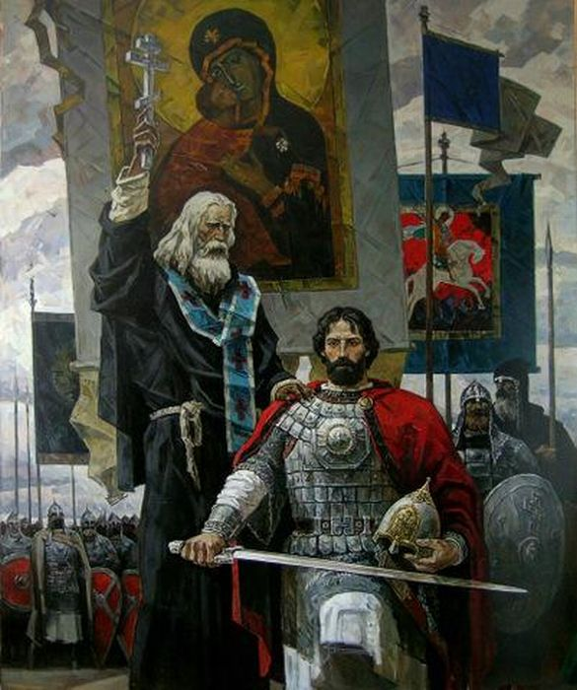
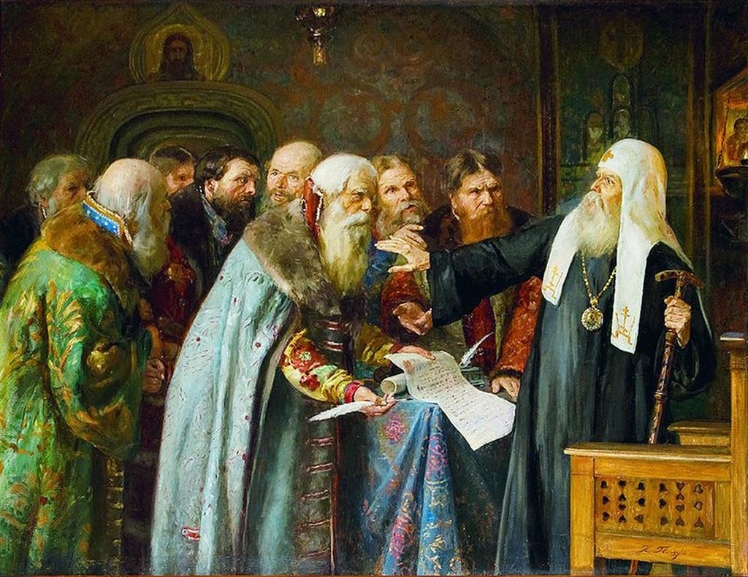
Патриотическое служение Русской Православной Церкви в годы Великой Отечественной войны.

Slide 3
ПЛАН:
1. Положение православной церкви накануне Великой Отечественной войны.
2 Обращение митрополита Сергия
3.Священнослужители на фронтах Великой Отечественной войны.
4. Патриотическое служение на оккупированных территориях
5. Благотворительная деятельность русской православной церкви.
6. Заключение .

Slide 4
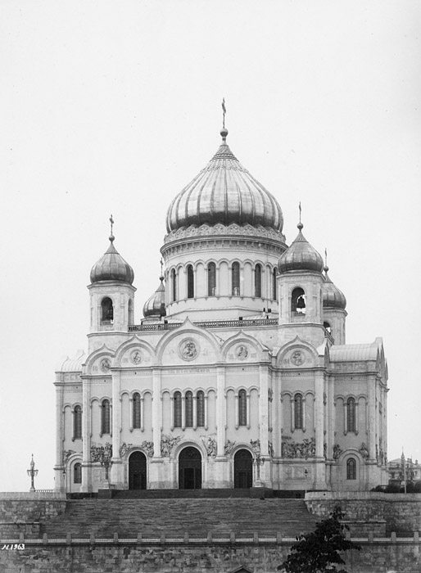
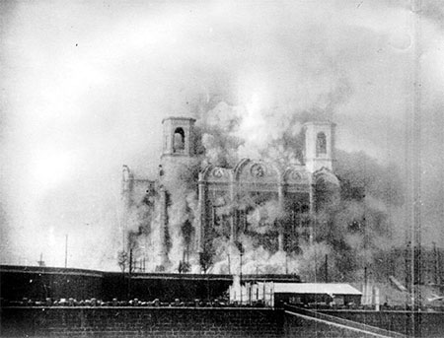
1. Положение православной церкви накануне В.О.В.
Храм Христа Спасителя. В Москве

Slide 5
1. Положение православной церкви накануне В.О.В.
В 1937 году было арестовано 132 900 православных священнослужителей,
из которых 85 300 были расстреляны.
К 1939 г. по всей стране оставалось незакрытыми около 100 храмов из 60000 действующих в 1917 г.
На свободе пребывали только 4 правящих архиерея.
На территории бывшей РСФСР в 25 областях не осталось ни одного действующего храма, а в 20 областях их осталось от 1 до 5.

Slide 6
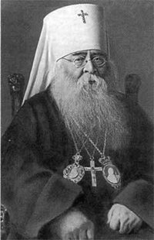
2. Обращение митрополита Сергия .
22 июня 1941.
«Жалкие потомки врагов православного христианства хотят ещё раз попытаться поставить народ наш на колени пред неправдой, голым насилием принудить его пожертвовать благом и целостью родины, кровными заветами любви к своему отечеству. Но не первый раз приходится русскому народу выдерживать такие испытания. С Божиею помощью и на сей раз он развеет в прах фашистскую вражескую силу. Наши предки не падали духом и при худшем положении, потому что помнили не о личных опасностях и выгодах, а о священном своем долге пред родиной и верой, и выходили победителями…»
Митрополит Сергий ( Страгородский)

Slide 7
2. Обращение митрополита Сергия .
Работа с текстом Обращения митрополита Сергия (Страгородского) 22 июня 1941 года
Прочитайте текст и ответе на вопросы:
1. Какой характер носило обращение митрополита Сергия?
2. К кому обращается митрополит Сергий?
3. К чему призывает митрополит Сергий?

Slide 8
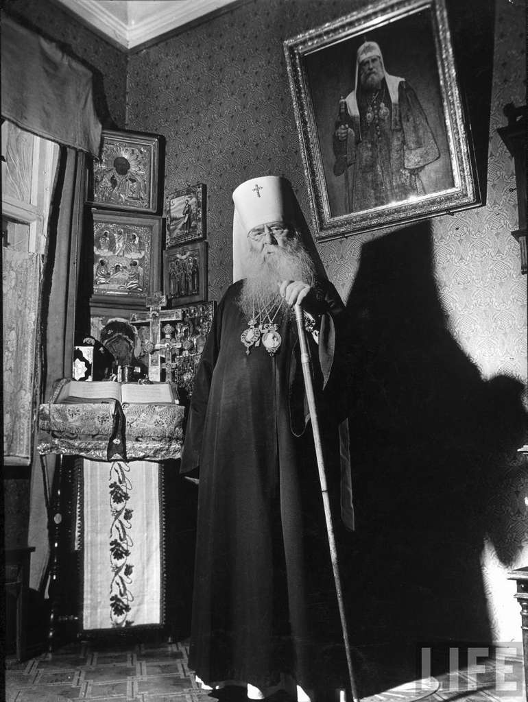
3. Священнослужители на фронтах Великой Отечественной войны.
Воззвание митрополита Сергия, произнесенное 26 июня 1941 года в Богоявленском соборе Москвы:
« На морских кораблях иногда подается зычная команда: «Всех наверх!» Это значит, кораблю угрожает морская стихия, управление кораблем требует совместной работы всех, кто находится на нем. И вот по этой команде все выбегают на верхнюю палубу, каждый к своему месту. И там спешат делать, что от каждого требуется, пока не пройдет жгучий момент и корабль будет по- прежнему спокойно и уверенно продолжать свое плавание. Нечто подобное, только в неизмеримо большей степени , переживаем и мы сейчас. Мрачная и дикая стихия угрожает стране. Родина наша в опасности, и она созывает нас : все в ряды, все на защиту родной земли, ее исторических святынь, ее независимости от чужеземного порабощения. Господь нам дарует победу».

Slide 9
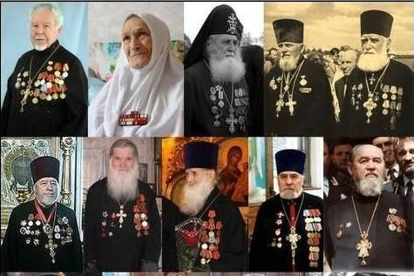
3. Священнослужители на фронтах Великой Отечественной войны.

Slide 10
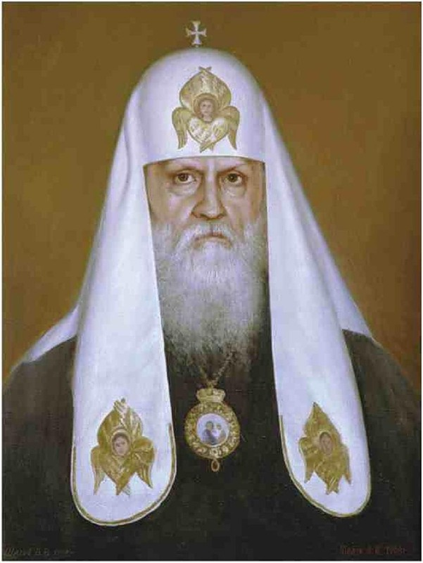
3. Священнослужители на фронтах Великой Отечественной войны.
Патриарх Пимен
(Извеков Сергей Михайлович )
Будущий патриарх Пимен, начал свой боевой путь заместителем командира роты и дослужился до звания майора.

Slide 11
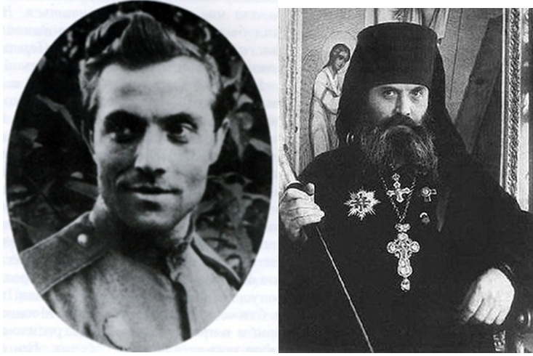
3. Священнослужители на фронтах Великой Отечественной войны.
Архимандрит Алипий
(Иван Михайлович Воронов 1914-1975 )
Награжден Орденом Красной звезды, медалью За отвагу, несколькими медалями За боевые заслуги.

Slide 12
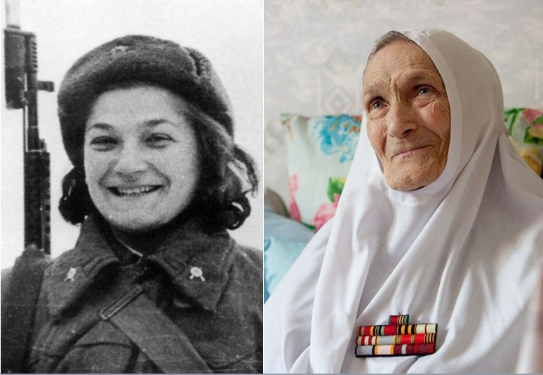
3. Священнослужители на фронтах Великой Отечественной войны.
( Наталия Владимировна Малышева1921-2012)
Принимала участие в боях на Курской дуге и под Сталинградом. В 2000 году приняла монашеский постриг с именем Адриана.

Slide 13
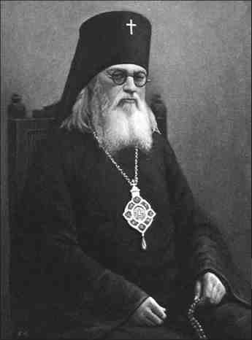
3. Священнослужители на фронтах Великой Отечественной войны.
Святитель Лука
(В.Ф. Войно- Ясеневский )
Участник Русско-японской войны. Один из талантливейших хирургов своего времени, доктор медицинских наук, профессор хирургии. С началом войны Валентин Феликсович предложил свой опыт для лечения воинов Советской Армии.
В 1945 году был удостоен медали « За доблестный труд в Великой Отечественной войне.
В 2000 году причислен к лику святых

Slide 14
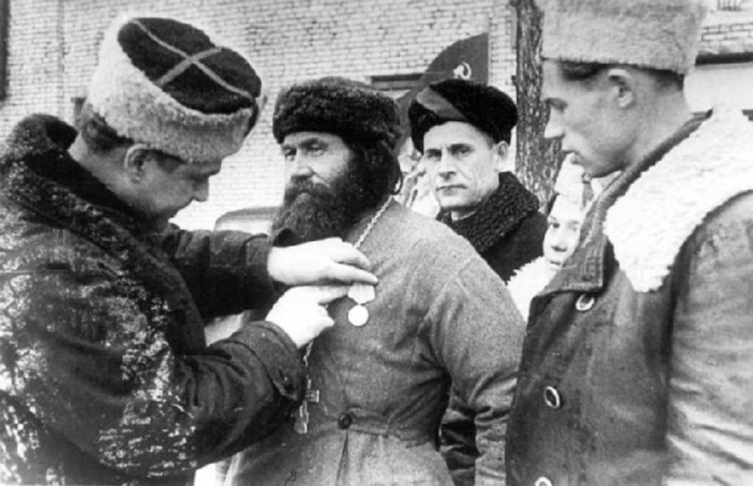
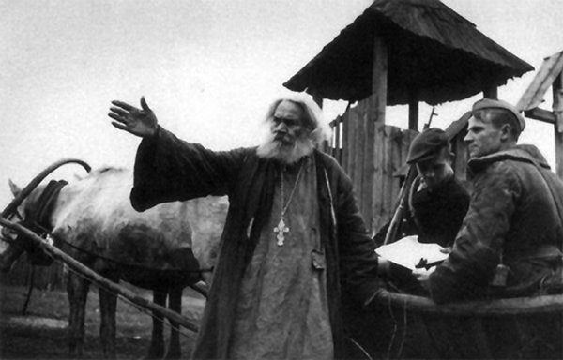
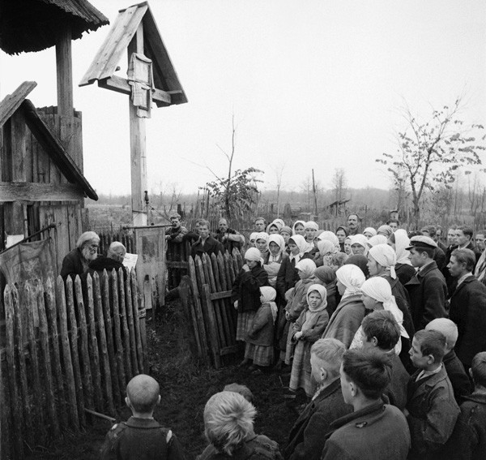
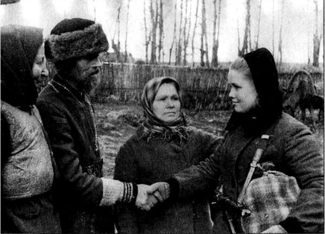
4. Патриотическое служение на оккупированных территориях .

Slide 15
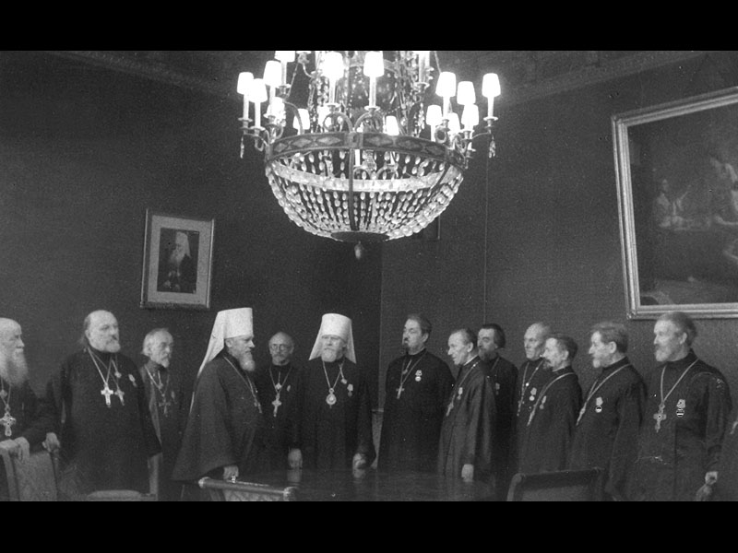
Многие представители православного духовенства принимали участие в боевых действиях и были награждены орденами и медалями.
Постановлением Моссовета от 19 сентября 1944 года и от 19 сентября 1945 года около двадцати священников московских и тульских церквей были награждены медалями «За оборону Москвы».

Slide 16
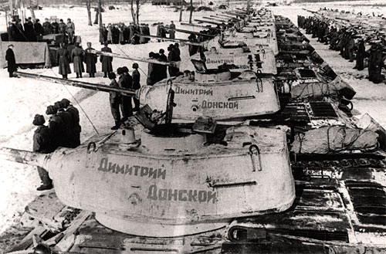
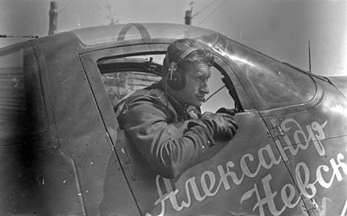
5. Благотворительная деятельность русской православной церкви.
«Гоните ненавистного врага из нашей Великой Руси. Пусть славное имя Дмитрия Донского ведет нас на битву за священную русскую землю. Вперед, к победе, братья-воины!»
30 декабря 1942 года Патриарший Местоблюститель митрополит Сергий

Slide 17
5. Благотворительная деятельность русской православной церкви.
Русская церковь с помощью верующих с 1941 по 1943 год в фонд обороны внесла 200 миллионов рублей, а к концу войны сумма увеличилась до 300 миллионов рублей.
По предложению митрополита Алексия(Симанского) уже 23 июня приходы Ленинграда начали сбор пожертвований на оборону. К концу 1941 года было собрано 2 миллиона 144 тысячи рублей. Всего верующие ленинградцы за 1942 год собрали 1485 тысяч рублей, а за 1943- 5051 тысяч рублей.

Slide 18
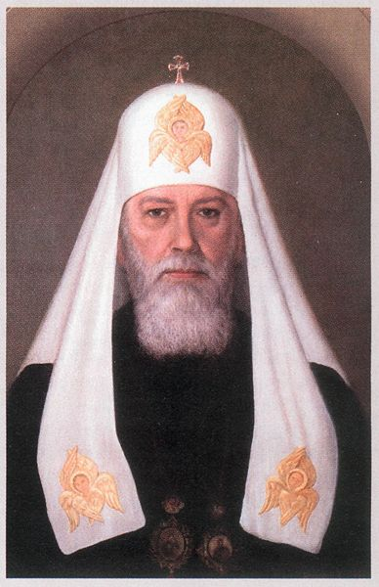
6. Заключение
9 мая 1945 года
«Мы уверенно и терпеливо ждали этого радостного дня Господня, – дня, в который изрек Господь праведный суд Свой над злейшими врагами человечества, – и Православная Русь, после беспримерных бранных подвигов, после неимоверного напряжения всех сил народа, вставшего как один человек на защиту Родины и не щадившего и самой жизни ради спасения Отечества, – ныне предстоит Господу сил в молитве, благодарно взывая к Самому Источнику побед и мира за Его небесную помощь в годину брани, за радость победы и за дарование мира всему миру. Но только ли сознание радости несет победа? Она несет также сознание обязанности, сознание долга, сознание ответственности за настоящее и будущее, сознание необходимости усилить труд, чтобы закрепить победу, чтобы сделать её плодотворной, чтобы залечить раны, нанесенные войной. Много еще предстоит нам трудного дела, но мы теперь можем дышать свободно и радостно приняться за труд, – тяжелый, но созидательный.»
Патриарх Алексий

Slide 19
Использованные источники:
1.http://biofile.ru/his/32578.html
2.http://www.orthedu.ru/ch-hist/1465-10.html
3. http://www.orthedu.ru/ch-hist/11338-russkaya-pravoslavnaya-cerkov-v-gody-velikoy-otechestvennoy-voyny-1941-1945-gg.html
4. http://www.librero.ru/noosphere/patriot
5. http://spbda.ru/publications/m-v-shkarovskiy-patrioticheskaya-deyatelnost-russkoy-pravoslavnoy-cerkvi-v-gody-velikoy-otechestvennoy-voyny/
6. http://diplomba.ru/work/83581
7. http://www.polkmoskva.ru/articles/other/patrioticheskaya-deyatelnost-russkoy-pravoslavnoy-tserkvi-v-gody-velikoy-otechestvennoy-voyny/
8. http://cheloveknauka.com/sovetskoe-gosudarstvo-i-deyatelnost-russkoy-pravoslavnoy-tserkvi-v-period-velikoy-otechestvennoy-voyny
9.http://hranitel-slov.livejournal.com/19526.html

